Slide 1
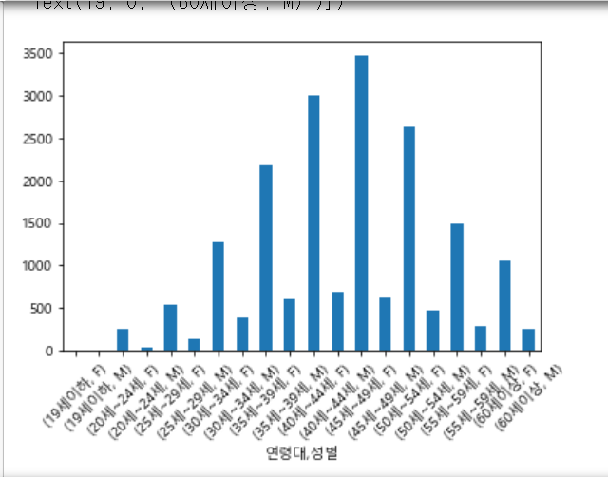
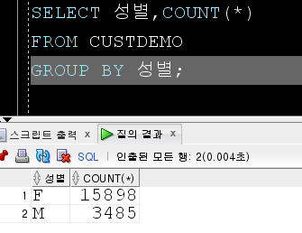
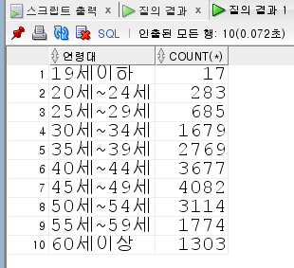
성별,연령대별 수 분포
데이터 비율:
여성 82%
남성 18%

Slide 2
데이터 비율:
여성 82%
남성 18%

Slide 3
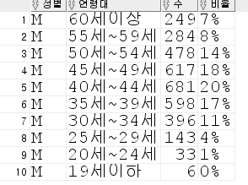
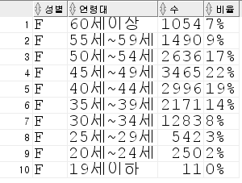
연령대 별 데이터 분포

Slide 4
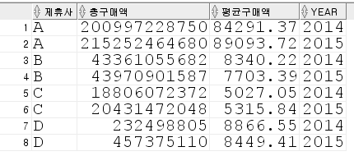
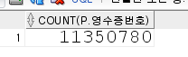
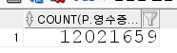
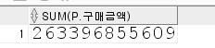
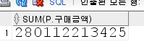
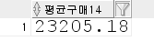
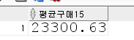
2014->2015 L사 총 구매횟수
2014->2015 제휴사 별 매출변화
추가
2014-> 2015 L사 총 구매금액
2014-> 2015 L사 평균구매금액

Slide 5
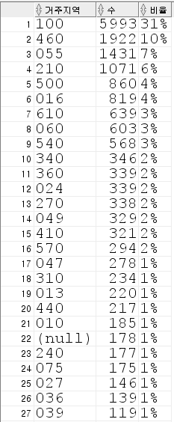
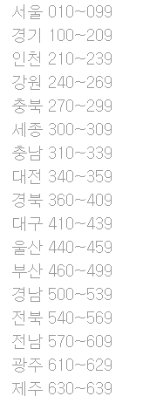
상위 데이터 기준
경기지역 30%
서울 20%
부산 10%

Slide 6
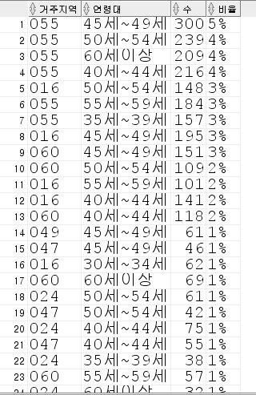
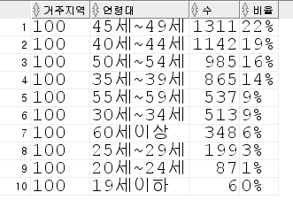
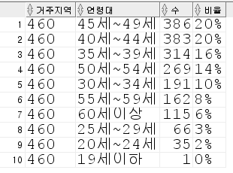
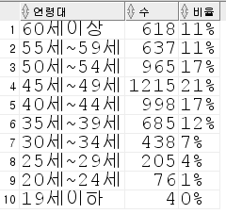
서울 연령대 비율
40~49세, 50~59세 비율이 높음
경기도 연령대 비율
40~49세, 50~54세
35~39세 비율이 높음
부산 연령대 비율
40~49세, 50~54세
35~39세 비율이 높음
주 데이터 연령대는 35~59세

Slide 7
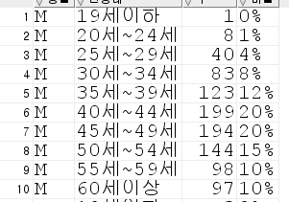
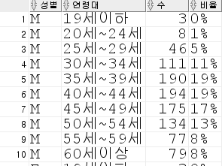
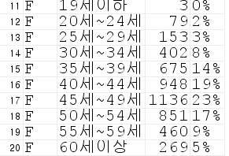
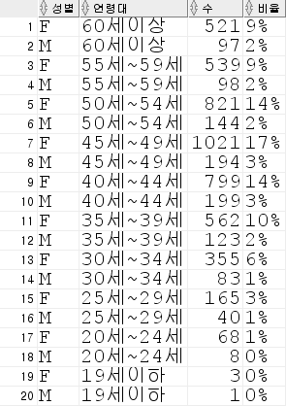
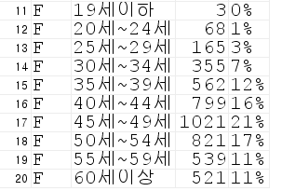
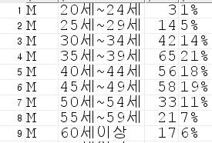
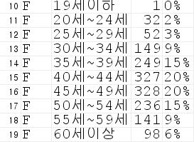
서울 성별 분포도
경기 성별 분포도
서울 성별 전체 비율
부산 성별 분포도

Slide 8
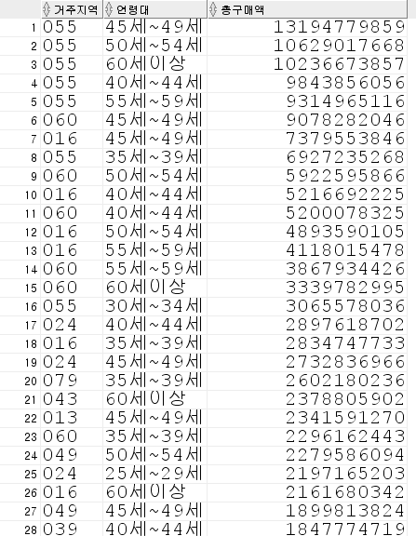
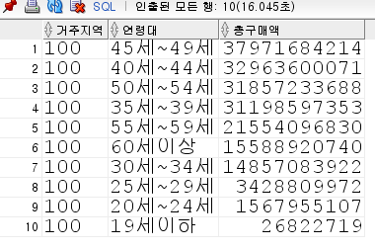
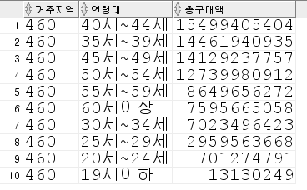
서울 구매액
거주지역간 분포가 넓음, 35~59세
경기 구매액
35~59세
부산 구매액
35~59세

Slide 9
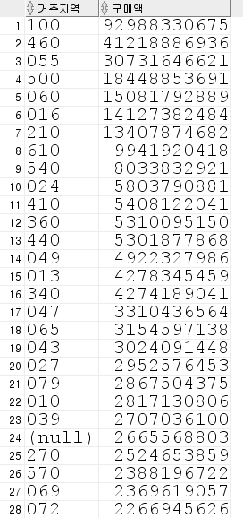
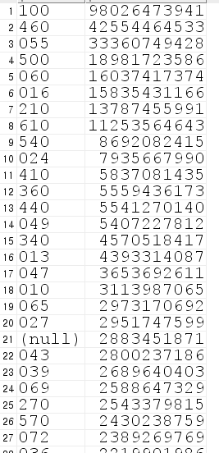
2014 거주지역 별 총 구매액
2015
거주지역에 따른 총 구매액에 대한 큰 변화 X
상위 거주지역 별 연령대분포

Slide 10
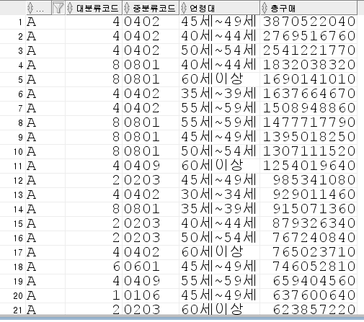
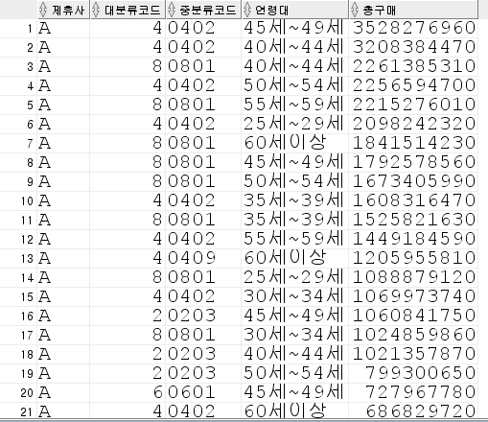
2014 -5)서울 거주지역의 A제휴사 여성의 구매 상품
4,8,2
2-화장팜, 4- 캐쥬얼 여성의류,8-명품 =>롯백추정

Slide 11
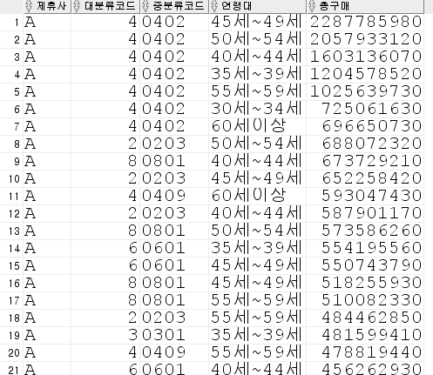
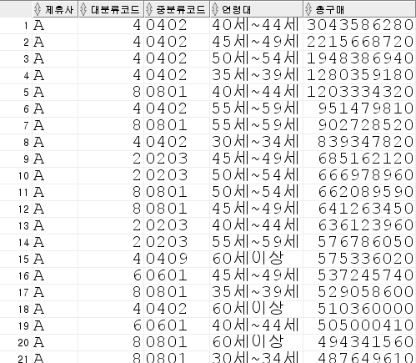
2014 -5)경기 거주지역의 A제휴사 여성의 구매 상품
4,8,2
2-화장팜, 4- 캐쥬얼 여성쇼핑,8-명품 =>롯백추정

Slide 12
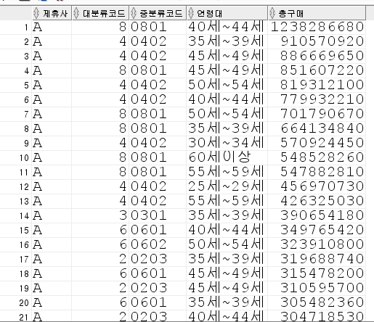
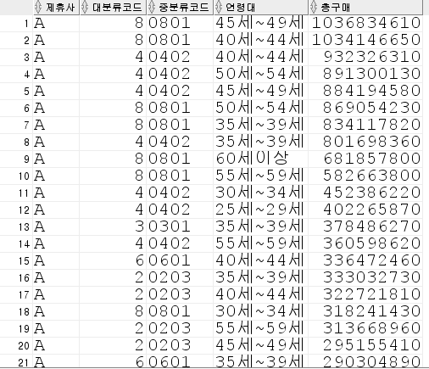
2014-5 )부산 거주지역의 A제휴사 여성의 구매 상품
4,8,2
2-화장팜, 4- 캐쥬얼 여성쇼핑,8-명품
서울과는 다르게 6-스포츠에 대한 소비율 높음 but 2015년 총구매액 감소

Slide 13
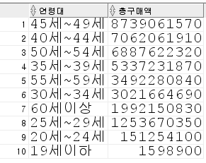
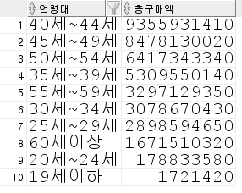
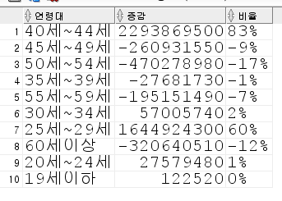
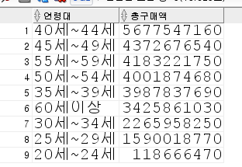
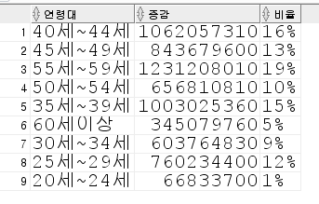
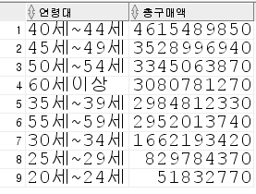
총 판매액 증감 추이
2014년 0402 총 구매액
2015년 0402 총 구매액
2014년 0801 총 구매액
2015년 0801 총 구매액

Slide 14
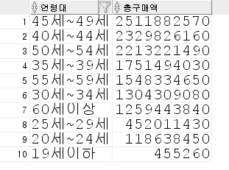
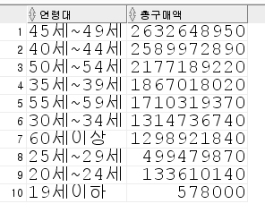
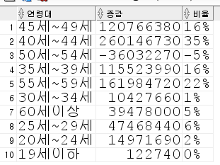
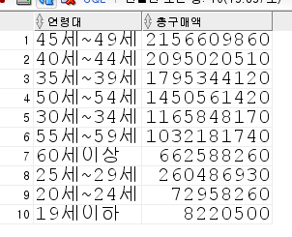
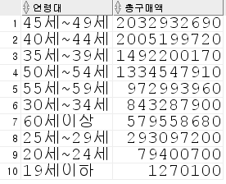
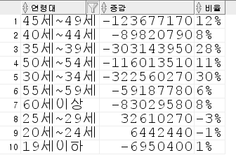
0203 화장품 2014->2015
0601 스포츠 2014->2015
비율에 –가 안 붙어서
출력 됐는데
증감 부분 – 부분이 ->감소

Slide 15
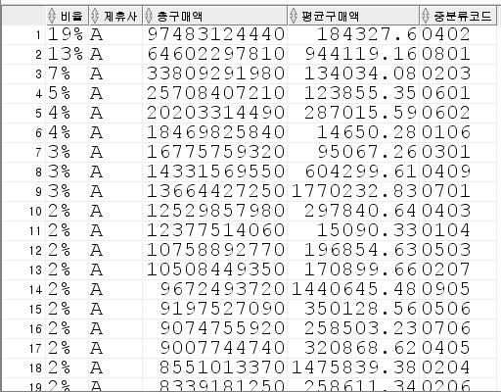
A제휴사별 상품 판매 비율

Slide 16
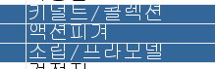


2014-5 )서울 거주지역의 B제휴사 여성의 구매 상품
29-여성 캐쥬얼 의류,46-브랜드한우,한우선물세트),52-과일/ 90-기초화장품(남성,여성)
4802-돼지고기(그냥 돼지고기) 4803-브랜드 돼지고기

Slide 17


2014-5 )경기 거주지역의 B제휴사 여성의 구매 상품
90-기초화장품(남성,여성) 4803-브랜드 돼지고기,4804- 웰빙 돼지고기
1504-탄산,1505-이온,1506-커피차음료,29-여성 캐쥬얼 의류,46-브랜드한우,한우선물세트48-돼지고기,52-과일 3401-국내화장품,3404-브랜드화장품샵

Slide 18


2014-5 )부산 거주지역의 B제휴사 여성의 구매 상품
90-기초화장품(남성,여성)
1504-탄산,1505-이온,1506-커피차음료,29-여성 캐쥬얼 의류,46-브랜드한우,한우선물세트48-돼지고기,52-과일 3401-국내화장품,3404-브랜드화장품샵(부산 비교적 높)

Slide 19


2014-5 )서울 거주지역의 C제휴사 여성의 구매 상품
15,1,5
1-국산과일,2-일반미,양곡,0501-국내산우육,0502-국내산돈육1506-초콜릿,1503-쿠키케이크,1504-고구마스낵,옥수수스낵,쌀스낵 1606- 헤어,샴푸린스

Slide 20


2014-5 )경기 거주지역의 C제휴사 여성의 구매 상품
15,1,5
1-국산과일,2-일반미,양곡,0501-국내산우육,0502-국산돼지,1506-초콜릿,1503-쿠키케이크,1504-고구마스낵,옥수수스낵,쌀스낵 1104-커피음료,1106-기능성음료,/1302-커피류,1301-병통조림,

Slide 21


2014-5 )부산 거주지역의 C제휴사 여성의 구매 상품
15,1,5
1-국산과일,2-일반미,양곡,0501-국내산우육,0502-국내산돈육,1506-초콜릿,1503-쿠키케이크,1504-고구마스낵,옥수수스낵,쌀스낵

Slide 22


여성
남녀 모두포함

Slide 23




2014->2015 0101증감
2014->2015 0502증감

Slide 24



2014->2015 0701증감
2014->2015 1501증감

Slide 25


2014-5 )서울 거주지역의 D제휴사 여성의 구매 상품
1,4,8
1-0101베이식케어(스킨/토너),0103-클렌징 4-과자,8-아이메이크업 =>롭스추정(20대 이용률 높다)

Slide 26


2014-5 )경기 거주지역의 D제휴사 여성의 구매 상품
1,4,8
1-0101베이식케어(스킨/토너),0103-클렌징 4-과자,8-아이메이크업

Slide 27


2014-5 )부산 거주지역의 D제휴사 여성의 구매 상품
1,4,8
1-0101베이식케어(스킨/토너),0103-클렌징 4-과자,8-아이메이크업
0502-차량용방향제,0607-여행용품,0701-여성향수(2015년 사라짐)

Slide 28


2014->2015 0101증감
2014->2015 0401증감

Slide 29


2014년 여성 멤버십 가입 비율
2015년 여성 멤버십 가입 비율

Slide 30


상위거주지역

Slide 31

제휴사별 이용횟수, 총 구매액

Slide 32

제휴사별 이용횟수, 총 구매액

Slide 33

연령대 별로 2014년 대비 2015년 총구매액 평균 구매액 변화 추이

Slide 34


Slide 35

연령대 별로 2014년 대비 2015년 총구매액 평균 구매액 변화 추이

Slide 36



Slide 37


Slide 38


전체 점포매출 순위

Slide 39


A제휴사의 점포코드 순위
B제휴사의 점포코드 순위

Slide 40

거주지별 평균구매액, 총구매액, 구매시간 변화 추이

Slide 41

연령과 성별 별 어떤 제품 많이 구입했는지

Slide 42

0801 명품 코드를 어떤 연령대와 성별이 많이 구입을 했는지

Slide 43

제휴사 별 매출

Slide 44
연령대 별로 2014년 대비 2015년 총구매액 평균 구매액 변화 추이

Slide 45
연령대 별로 2014년 대비 2015년 총구매액 평균 구매액 변화 추이

Slide 46
연령대 별로 2014년 대비 2015년 총구매액 평균 구매액 변화 추이

Slide 47


30세~49세까지 2014년 대비 2015년 구매액 변화 추이

Slide 48



Slide 49



Slide 50



Slide 51



Slide 52


Slide 53



Slide 54



Slide 55





Slide 56






Slide 58



Slide 59


2014->2015년 구매액 변화

Slide 60




A제휴사
B제휴사

Slide 61




14년도 상반기 총 구매건수
14년도 하반기 총 구매건수
15년도 상반기 총 구매건수
15년도 하반기 총 구매건수

Slide 62



Slide 63



Slide 64



Slide 65


ㅊ

Slide 66



Slide 67


기존고객수 : 여성 15898중 15734
166명중 신규 35명, 14명 이탈, 117명은 나머지 5가지케이스

Slide 68


Slide 69
166명중/ 35명 신규, 14명 이탈, 117명 (태형님자료)

Slide 70



Slide 71
-- 6675명 , 14년도 구매감소 고객
--7795명 , 15년도 구매감소 고객
-- 6662명 , 14년도 상반기 , 15년도 상반기 구매감소고객
-- 7645명 , 14년도 하반기 , 15년도 하반기 구매감소 고객
1423명, 14년상반기 > 14년하반기 > 15년상반기 > 15년 하반기
구간별 구매감소고객 비율은 40-50프로이고
꾸준히 구매감소고객 비율은 10프로입니다!
-- 6675명 , 14년도 구매감소 고객
--7105명 , 15년도 구매감소 고객
-- 6662명 , 14년도 상반기 , 15년도 상반기 구매감소고객
-- 7645명 , 14년도 하반기 , 15년도 하반기 구매감소 고객
1423명, 14년상반기 > 14년하반기 > 15년상반기 > 15년 하반기
구간별 구매감소고객 비율은 40-50프로이고
꾸준히 구매감소고객 비율은 10프로입니다!

Slide 72

이탈고개구매

Slide 73




14년,15년도 총구매액 mean값과 75% 값은 비슷하나 max값에 뒤에 0이 하나 더 붙는 것을 보았을 때 큰 값이 max값들이 존재함을 발견할 수 있음

Slide 74
상품분류체계
https://productbankkorea.or.kr/products/database/category

Slide 75




